Slide 1
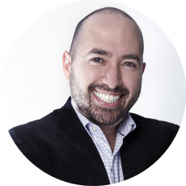
INE
Encuestas, retos y contextos
@ClaudioFloresT
Claudio Flores Thomas

Slide 2
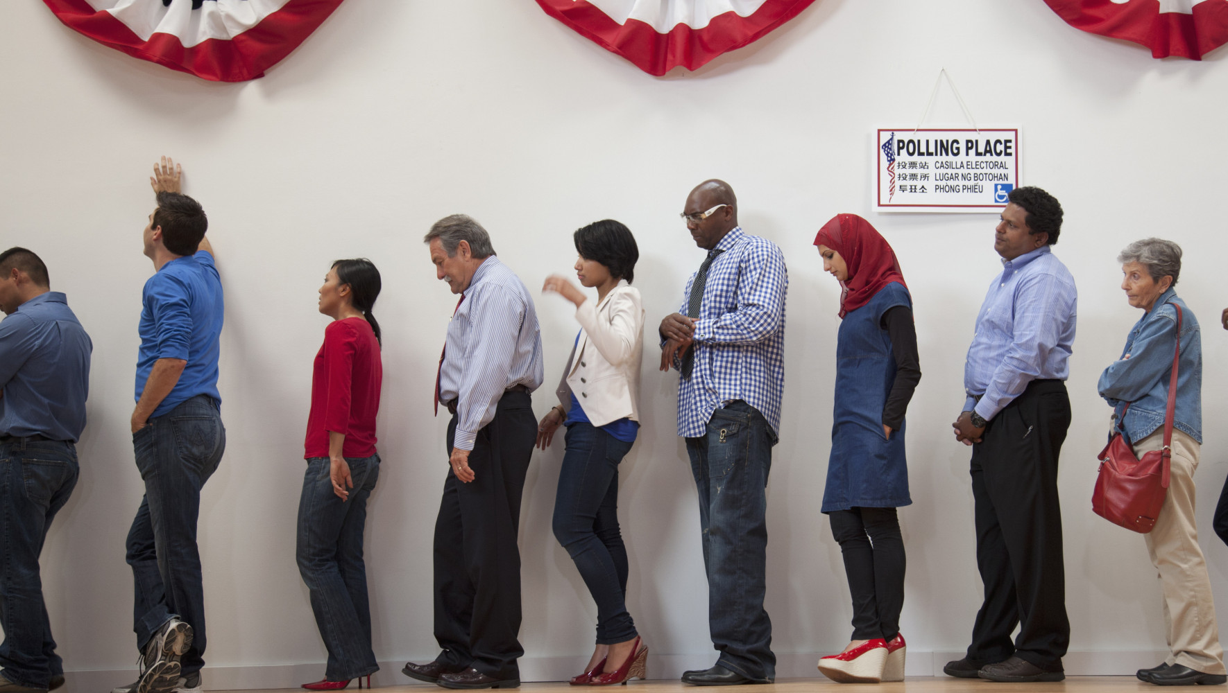

DESAFÍOS GLOBALES

Slide 3
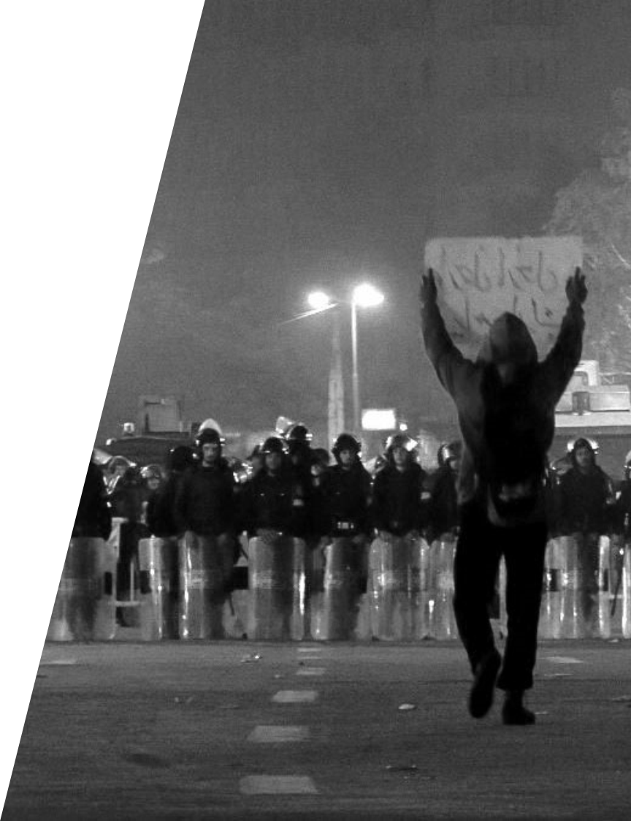





Cambios en la estructura social
El informante empoderado
Un río revuelto
La política del asco
NUEVO ESCENARIO

Slide 4
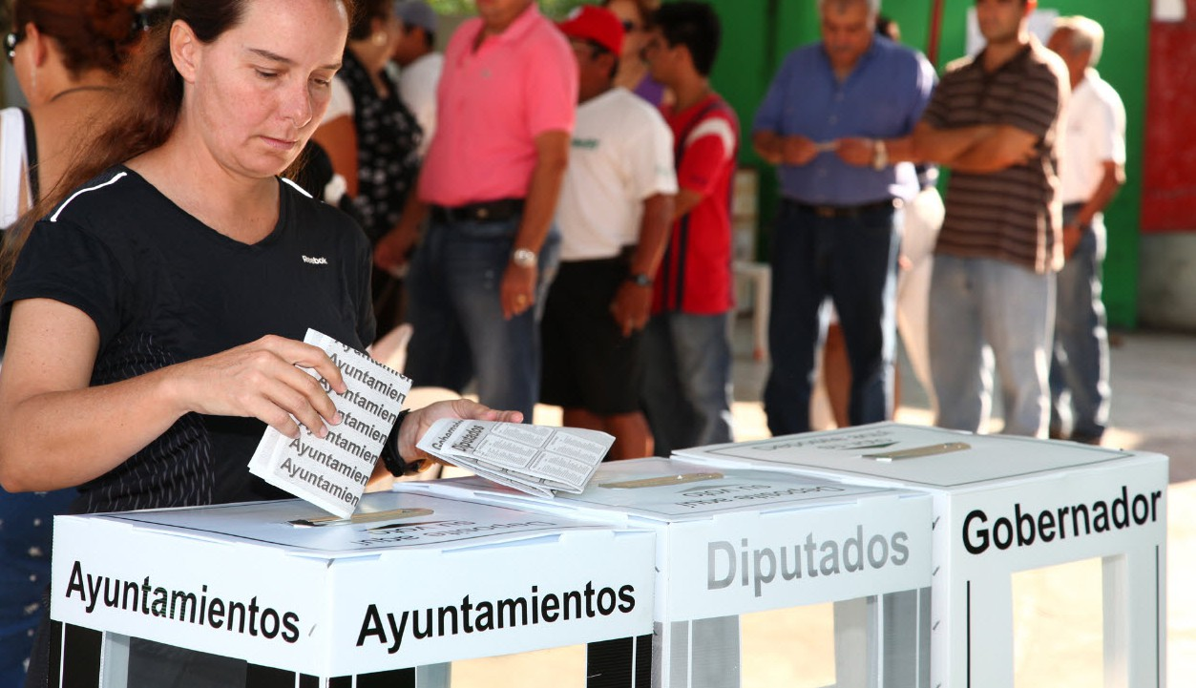
DESAFÍOS EN MÉXICO

Slide 5

La puntita del iceberg
La falsa bola de cristal
.
Consulte a su médico
El
atinómetro
Jarritos de Tlaquepaque

Slide 6
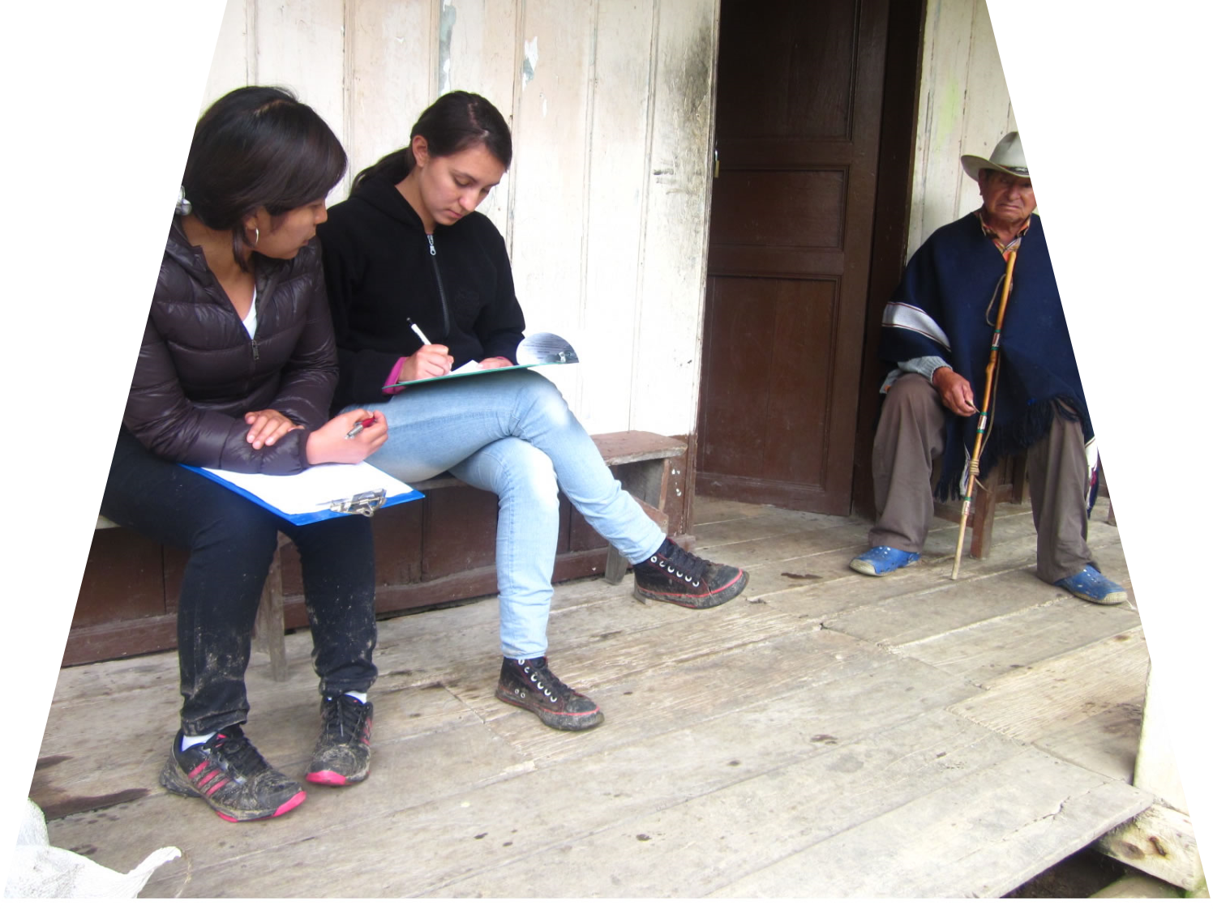




La paradoja de los extremos
Deporte extremo
Partidos malpagadores
Usos a modo

Slide 7
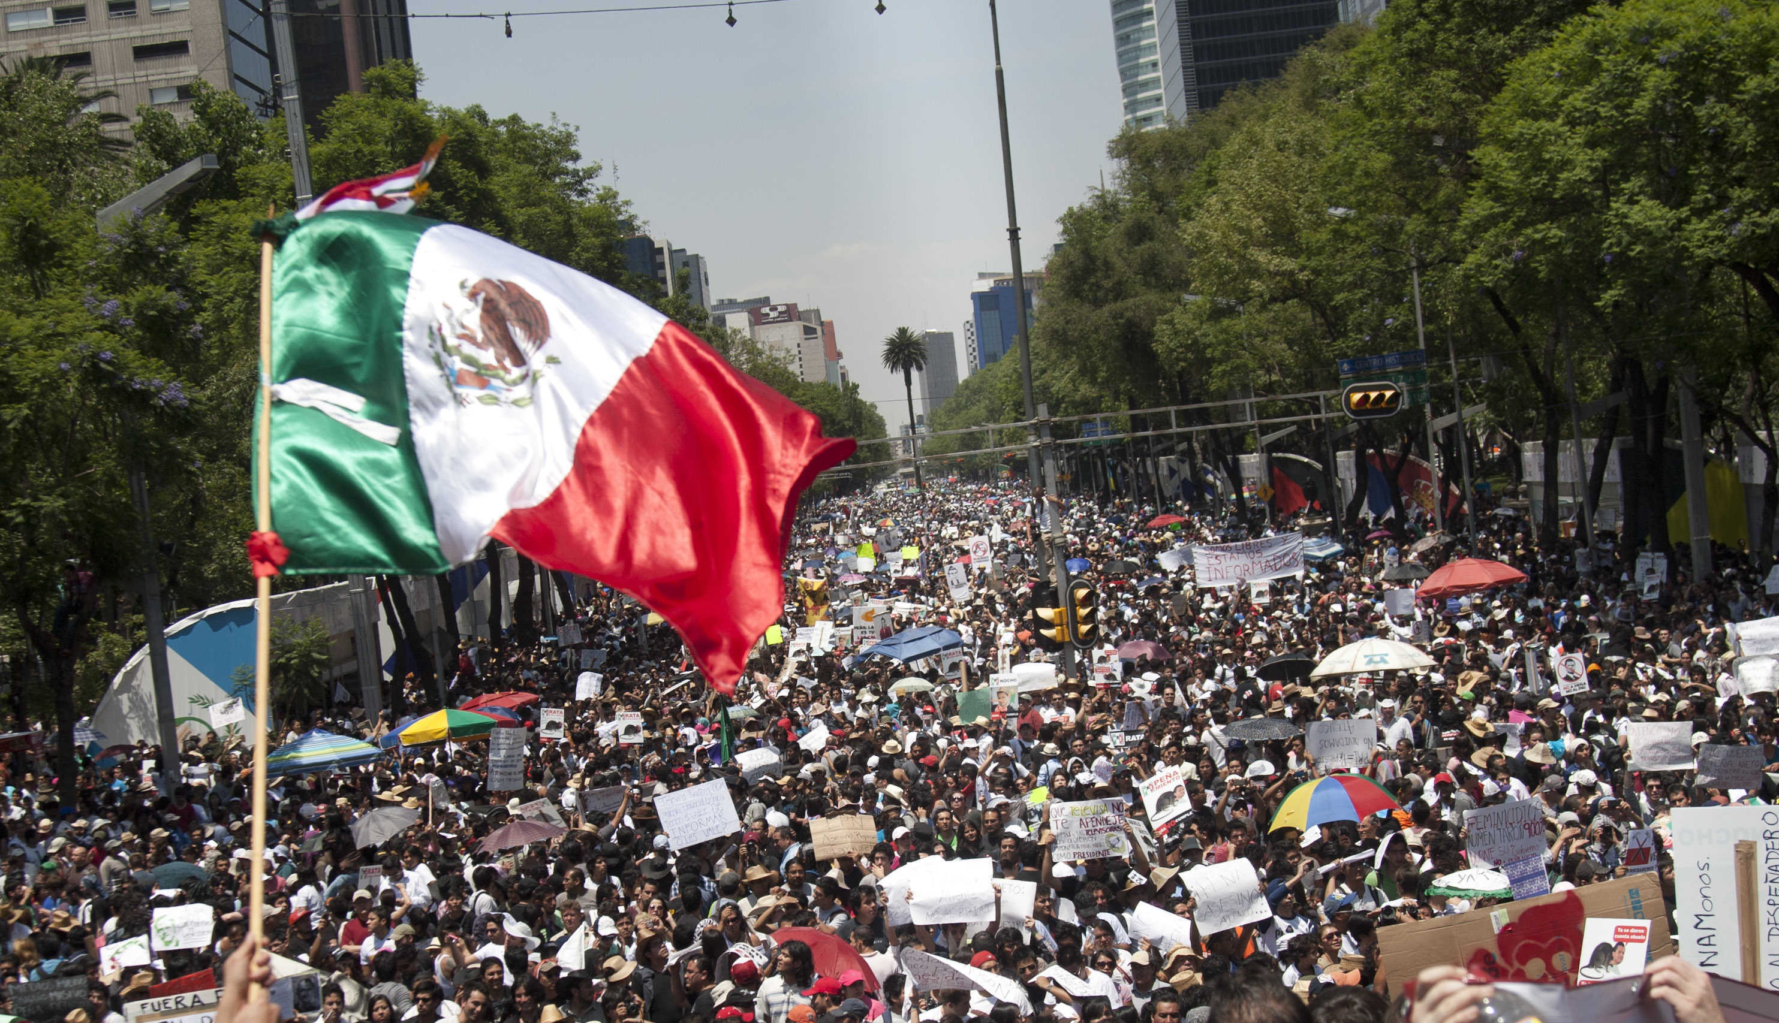
LÍNEAS DE ACCIÓN

Slide 8

BEHAVIORAL
ECONOMICS
COMPRENDER
LA NO RESPUESTA
INTERPRETAR
ENFOCARSE
Dotar de contexto
¿Qué hay detrás?
Voto emocional e instintivo

Slide 9
Múltiples miradas
Profesionalizar
Mejores prácticas
Uso responsable

Slide 11

@ClaudioFloresT

